Slide 1

Об основных итогах работы системы образования за 2018 год и задачах на 2019 год.
А.В.Шарикова
Начальник УО Администрации МО расноселькупский район
2019 г.

Slide 2
Создание условий для деятельности системы образования
 | 2017 |  |  | 2018
 | кол-во ОУ | кол детей | кол сотр/пед | кол-во ОУ | кол детей | кол сотр/пед
детские сады | 3 | 411 | 107/44 | 3 | 437 | 109/46
школы | 3 | 987 | 256/123 | 3 | 937 | 256/125
центры ДО | 2 | 1141 | 52/22 | 2 | 1064 | 53/23
 | 2017 | 2018
Бюджет | 694 150,80 | 784 765,4
Всего ОУ/бюдж | 8/5 | 8/5
Задачи на 2019 год:
1. «Безболезненное» внедрение НСОТ.
2. Совершенствование инфраструктуры, совершенствование МТБ учреждений в рамках внедрения нацпроектов «Образование».
4. Выполнение предписаний надзорных органов, обеспечение охраной 2 школ ЧОП.
5. Решение кадрового вопроса в УО и МУ «ЦОДМСО».
6. Повышение квалификации работников системы образования, внедрение новых форм работы с педагогическими сотрудниками.
7. Внесение изменений в нормативную правовую базу, регламентирующую деятельность системы образования.
8. Переход на проектный метод управление ОУ.
Основные показатели за 2018 год:
Целевые показатели заработной платы отдельных категорий педагогических работников достигнуты.
2. Дополнительное финансирование (67 млн.)
3. Утверждено новое положение об оплате труда работников ОУ, совершенствование нормативной правовой базы МУ «ЦОДМСО».
4. Проведено: 12 районных семинаров, неделя молодого педагога, 6 муниципальных конкурсов для педагогических работников, 55 районных конкурсов для обучающихся и воспитанников, 25 районных открытых урока, 4 интенсивных недели, 16 встреч с трудовыми коллективами образовательных учреждений (по две в каждом учреждении), 11 проверок планового и две внепланового учредительного контроля образовательных учреждений.
5. План выполнен на 100%, цели и задачи 2018 года достигнуты.

Slide 3
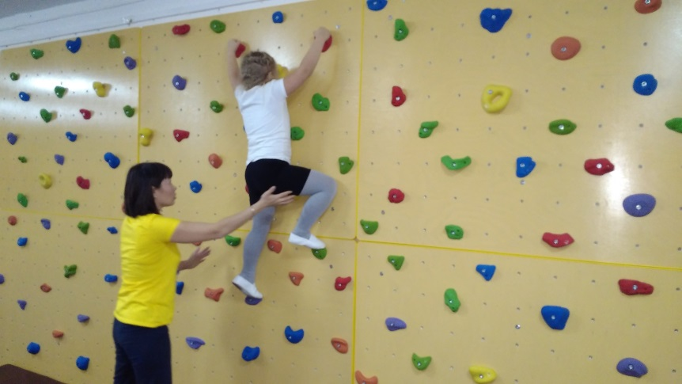
Дошкольное образование
Результаты 2018 года:
Проведен I открытый районный фестиваль детского анимационного творчества «День рождения мультфильма»;
участие в 3 региональном очном фестивале «Икарёнок-2018» (победитель);
МДОУ д/с «Буратино» стал Лауреатом – Победителем «Всероссийского смотра- конкурса «Образцовый детский сад» и вошел в число «1000 лучших организаций дошкольного образования», 2018г.
воспитанница МОУ детский сад «Теремок»- призёр в региональном этапе конкурса «Таланты Арктики»
дипломантами 2 степени стал ансамбль «Малыши карандаши» МДОУ детский сад «Берёзка» в международном конкурсе «Мы вместе».
 | 2016 | 2017 | 2018
Всего детей | 709 | 702 | 666
в т.ч. с 1 года до 7 лет | 604 | 609 | 596
охват ДО всеми формами | 416/ 69% | 411/ 68% | 437/ 73%
в том числе с 3 до 7 лет | 381/ 96% | 373/ 97% | 363/ 93%
Степень удовлетворенность дошкольным образованием - 99,2 %(90%)
Задачи на 2019 год:
• продолжить работу по сохранению 100%-го охвата дошкольным образованием детей в возрасте от 3 до 7 лет;
• эффективное функционирование службы ранней помощи на базе МДОУ детский сад «Буратино»;
• совершенствование развивающей предметно-пространственной среды в муниципальных дошкольных образовательных учреждений в соответствии с требованиями ФГОС ДО

Slide 4
Общее образование
Результаты ГИА | 2016 | 2017 | 2018
Уровень освоения ФГОС по русскому языку | 96,59 | 100 | 100
Качество | 59,09 | 72,13 | 50,60
Уровень освоения ФГОС по математике | 96,59 | 100 | 100
Качество | 30,68 | 49,18 | 46,99
Получили аттестат | 96,51 | 100 | 100
Получили аттестат особого образца | 2 | 2 | 2
Результаты ЕГЭ | 2016 | 2017 | 2018
Общая успеваемость | 97,8 | 99 | 98,6
Качество | 34,6 | 39,7 | 41
Преодолели МП на ЕГЭ по 2 предметам | 95,9 | 97,87 | 98,41
Средний балл (русский язык) | 58,84 | 62,02 | 63,49
Средний балл (математика) Б П | 3,76 40,05 | 3,96 41,53 | 4,19 52,09
Получили от 80 до 100 баллов | 6,12 | 12,77 | 9,52
Охват проф. обучением | 95 | 97 | 97
Степень удовлетворенность общим образованием – 100% (100%)
Уч.год | Общая усп. | Качество
2015-2016 | 99,8 | 37,3
2016-2017 | 99 | 39,7
2017-2018 | 98,6 | 41
Задачи на 2019 год:
обновление содержание образования в соответствии с нац.проектами
обновление форм работы с детьми;
продолжение работы по сохранению селькупского языка, этнокультуры;
открытие кадетского (казачьего) класса;
повышение качества образования через наставничество, возобновление работы предметных методических объединений учителей, стажировку и обменом опытом, использование в полной мере мониторинговых исследований, привлечение науки.
Результаты 2018 года
все выпускники получили аттестаты;
Три призовых места в VII открытой научно-исследовательской конференции обучающихся «Ступень в будущее»; три призовых места в V окружном заочном конкурсе детских творческих проектов «Мир увлечений»;
один призер окружного уровня по ВОШ;
проведена апробация учебников по селькупскому языку;
ГИА и ЕГЭ проведены без нарушений;

Slide 5
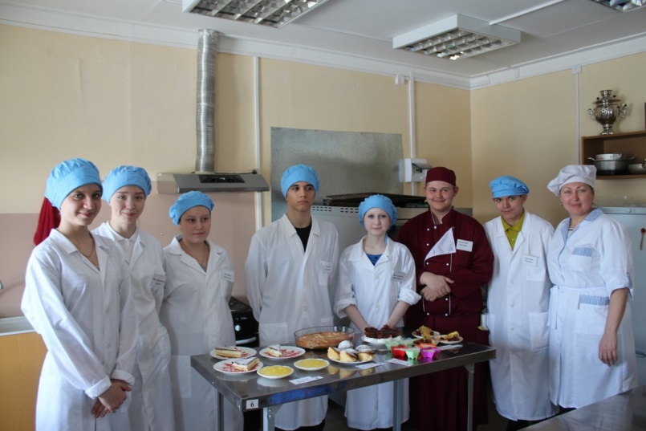
Дополнительное образование и внеурочная деятельность детей
 | 2016 |  | 2017 |  | 2018
 | ДО | ВЗ | ДО | ВЗ | ДО | ВЗ
Охват ДО и ВЗ | 1301 | 302 | 1386 | 545 | 1685 | 998
кол-во объединений | 70 | 25 | 77 | 30 | 93 | 31
охват курсам ПП | 240 |  | 272 |  | 233
кол-во курсов | 6 |  | 7 |  | 8
Удовлетворенность дополнительным образованием – 100% (100%)
Результаты 2018 годов:
Во всех школах реализуются пять обязательных направлений кружков
Стабильный показатель охвата дополнительным образованием (71%)
Постоянное расширение спектра программ дополнительного образования
Регулярные победы ДТО «Вертикаль» и воспитанников ДТО «Гиревой спорт» на окружных соревнованиях.
Эффективная организация патриотического воспитания (кадетские классы, ДТО «Поиск», РДШ).
Охват детей летним отдыхом 541 чел. Внедрение новых форм организации летнего отдыха.
Задачи на 2019 учебный год:
Обеспечение доступности дополнительного образования
Достижение % охвата дополнительным образованием детей в возрасте 5-18 лет не ниже достигнутого уровня в системе образования района в 2018 году
3. Расширение внедрения инновационных программ дополнительного образования, профессиональной подготовки школьников различной направленности в образовательных организациях района; введение новых курсов профессионального обучения (обновление МТБ)

Slide 6
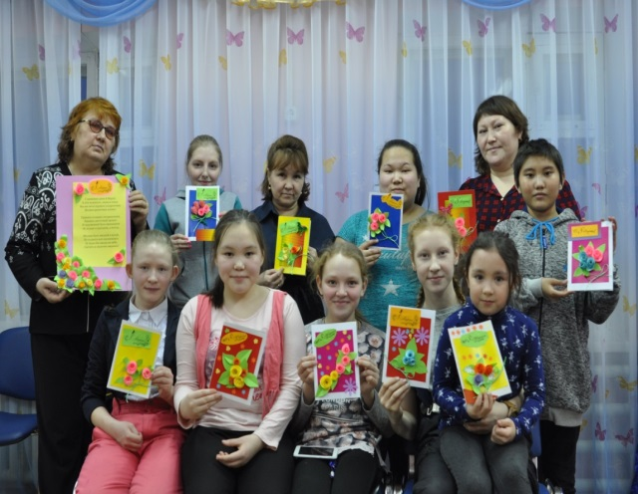
Защита прав несовершеннолетних детей
Профилактическая работа с обучающимися
Охват детей мероприятиями профилактической направленности составил -100%, педагогов - 97%, родителей и родительской общественности – 72%.
 | 2016 | 2017 | 2018
всего детей | 56 | 44 | 41
в детском доме | 4 | 6 | 4
в приемных семья | 12 | 14 | 14
под опекой | 39 | 36 | 26
Постинтерн. сопров. | 26 | 22 | 28
подготовка опекунов | 8 | 8 | 77
Задачи:
Усиление работы по профилактике отказов от воспитания детей замещающими родителями
Достижение среднеокружного показателя устройства детей-сирот и детей, оставшихся без попечения родителей, на семейные формы воспитания

Slide 7

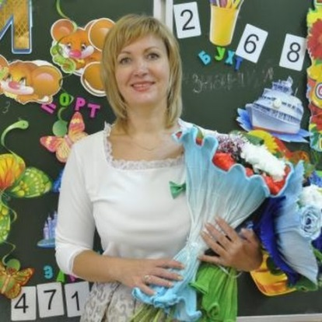
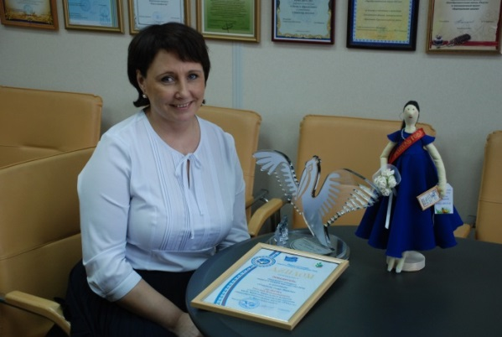
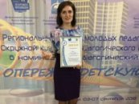
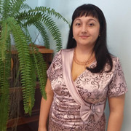
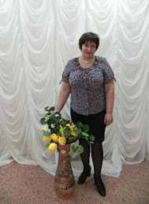
Карташова Ольга Николаевна.
Победитель конкурса на получение денежного поощрения лучшими учителями образовательных организаций Ямало-Ненецкого автономного округа в 2018 году.
Дедкова Татьяна Владимировна. Победитель окружного конкурса «Учитель гола – 2018»
Евсеева Анна Робертовна. Победитель окружного конкурса «Педагогический дебют-2018».
Усик Ирина Николаевна, директор детского сада «Буратино», победитель Всероссийского конкурса
Конкурс «Образцовый детский сад»
Саруханян Марина Борисовна, участник окружного конкурса «Директор школы 2018»
Указ Президента Российской Федерации от 07 мая 2018 года № 204 «О национальных целях и стратегических задачах развития Российской Федерации на период до 2024 года».
Проекты: «Современная школа», «Успех каждого ребёнка», «Учитель будущего», «Цифровая образовательная среда», «Молодые профессионалы», «Новые возможности для каждого». «Поддержка семей, имеющих детей», «Социальная активность»

